Slide 1
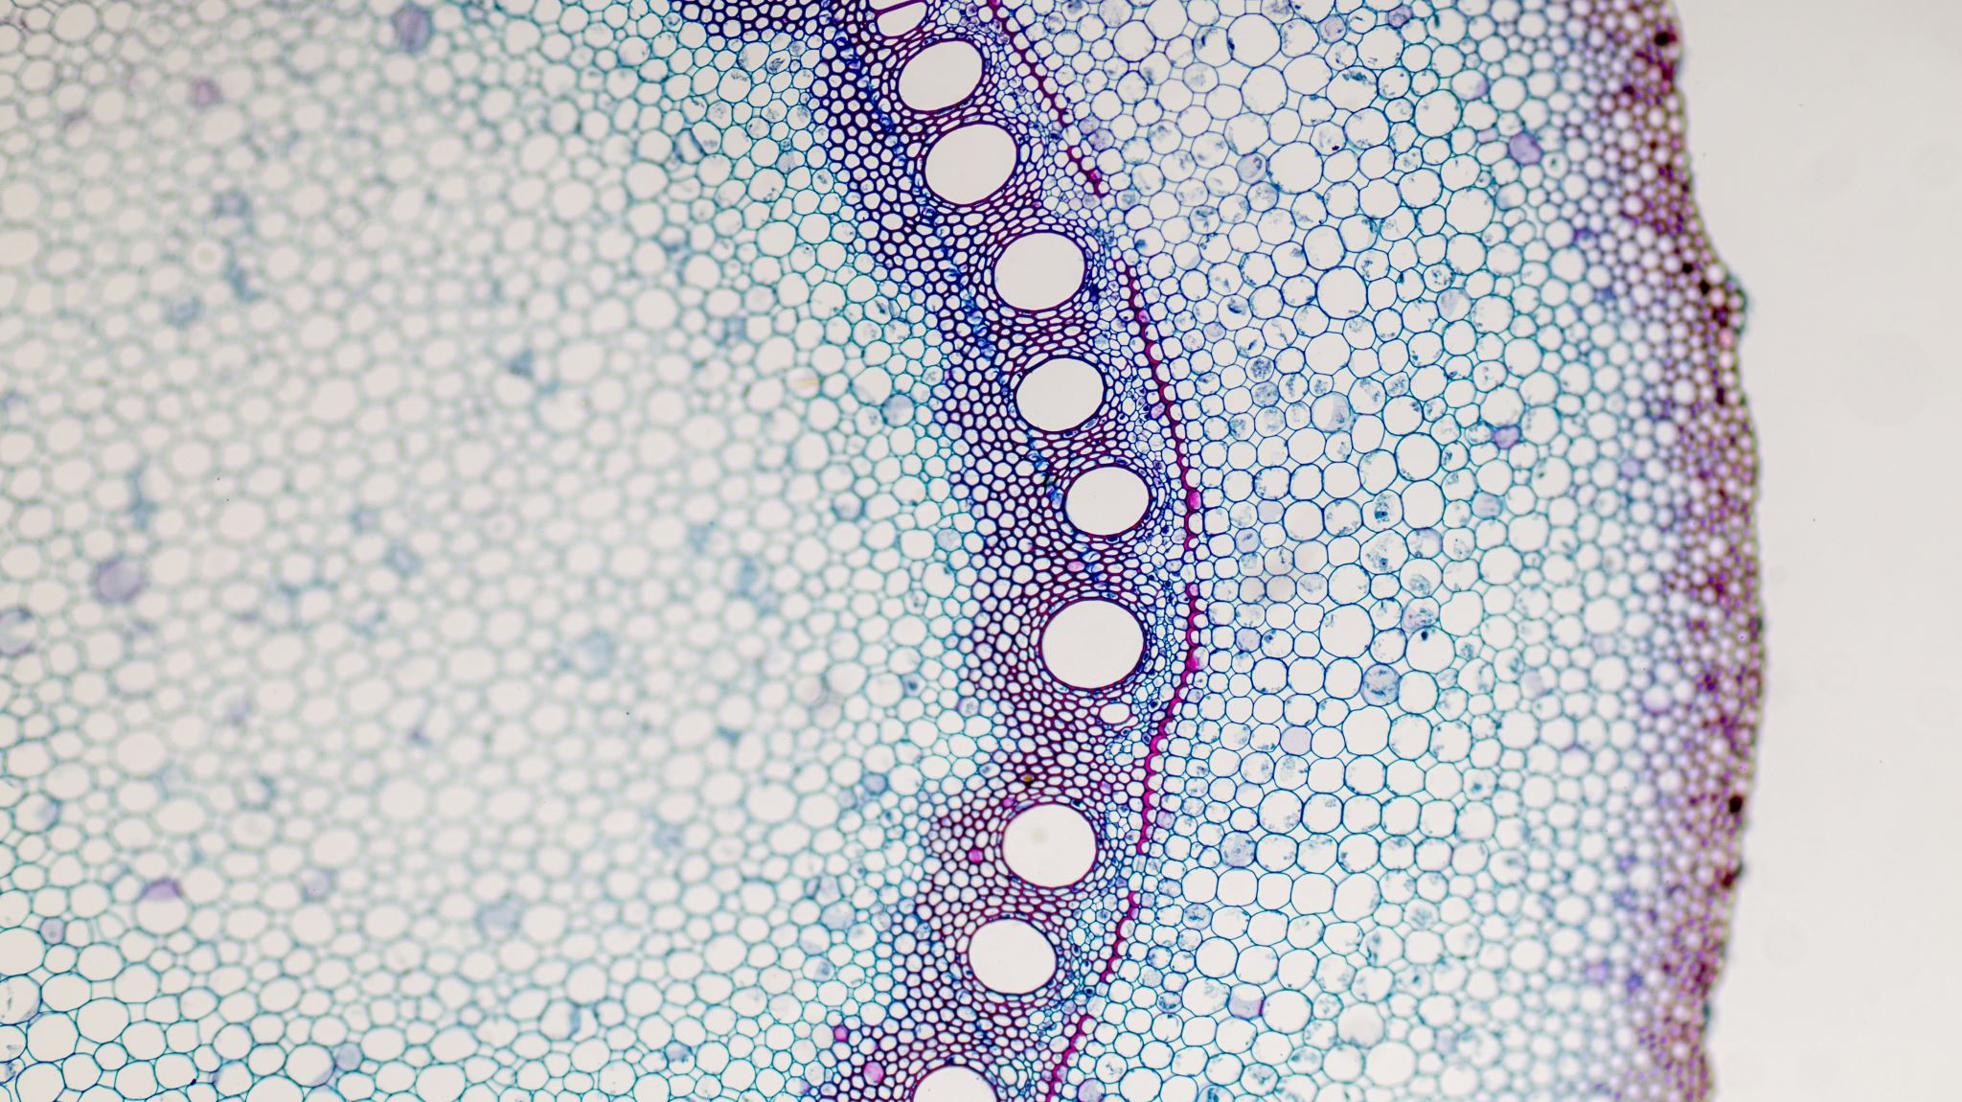
Bevezetés a Fascia csodálatos és titokzatos világába
Neuromyofasciális rendszer

Slide 2
Definíció
A fascia a kötőszöveti rendszer lágy szövet komponense, amely teljes egészében átszövi az emberi testet, és a teljes testre kiterjedő, folyamatos, összefüggő háromdimenziós szerkezeti támasztó/tartó mátrixot alkot. Átszövi és körbeveszi az összes szervet, izmot, csontot és idegrostot, ezáltal különleges/egyedi környezetet hoz létre a test rendszereinek működéséhez.
Az emberi testben 18-23 kg a kötőszövet. A teljes víztartalom negyedét tartalmazza a kötőszövet. Minden fascia kötőszövet, de nem minden kötőszövet fascia.
Hasonlóság a narancs és a fascia struktúrája között: a fascia mindent egyben tart, formát ad neki.
Kisebb és nagyobb egységek tökéletes szerkezeti tagolódása – természetes anatómiai struktúrák.
A fasciarendszer rétegei: superficial (felületi, bőr alatti); deep (mély rétegben); visceral (zsigeri, belső szervi).
Az egészséges fasciarendszer fontos alap a fizikai (és nemcsak a fizikai) egészséghez, a különböző mozgáskészségek fejlesztéséhez. Az egészséges fasciarendszer védi az ízületeket, támogatja a test izmainak erejét, stabilitását. Az egészséges, rugalmas (rehidratált) fasciarendszer és a harmonikus, optimális hatékonyságú mozgás között összefüggés van.

Slide 3
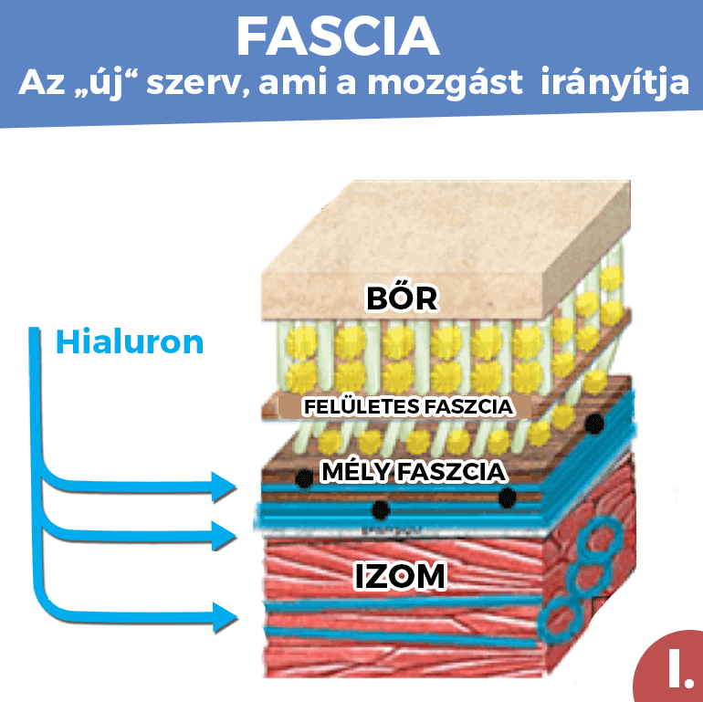

Slide 4
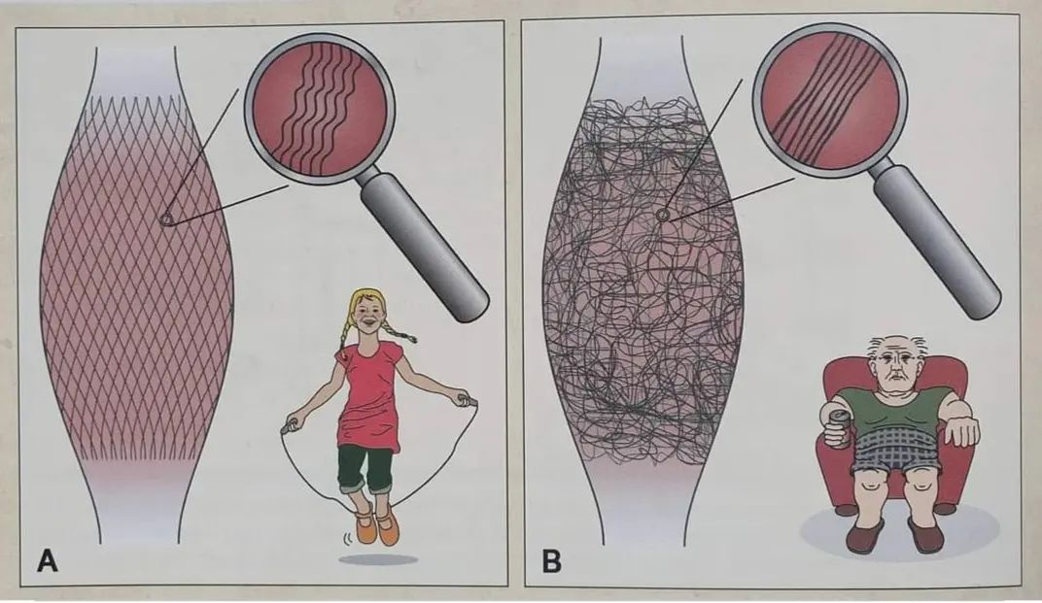
Az első képen egy egészséges fiatal felnőtt kollagén rostjainak elrendeződése látható, egy egészséges izomszövet borításaként. A második képen egy idős, inaktív ember fasciahálózatának kollagén rostlefutását látható. Mi a különbség? A rendszeres és változatos sport, az egészséges táplálkozás, a megfelelő mennyiségű és minőségű folyadék fogyasztása segít a fascia kollagén rostjainak egészségesen (rendezett és rugalmas állapotban) tartásában. A fasciaszálak rendezettségéhez és fejlesztéséhez a testnek nagy mozgástartományban, különböző szögű és irányú, változó ellenállású és nehézségű mozdulatokat kell végeznie változó sebességgel, dinamikával.

Slide 5
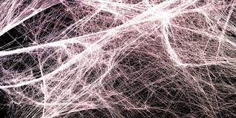
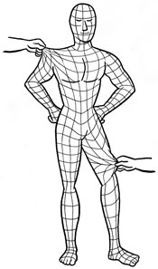
A háromdimenziós háló
a láncolat elemei
ha a lánc egyik elemében változás következik be, az hatással van a láncolatra
embriológiai fejlődés:a fascia mezodermából fejlődik, már az egyedfejlődés nagyon korai szakaszában
fibroblasztok –olyan sejtek, amelyek finom rostokat (kollagénrostokat) választanak ki a kötőszövet sejtek közötti állományába
elasztin

Slide 6
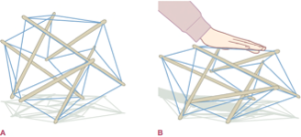
TENSEGRITY MODELL
Angol szóösszetételből származik – tension+integrity (’tensional integrity’ (feszülés, húzóerő; a folyamatos feszülés hálózata) vagy ’floating compression’ (lebegő összenyomódás)
A rugalmas elemek állandó feszülés alatt
Szilárd elemek csak a rugalmas elemek által kapcsolódnak. (izmok és fasciális hálózat)
Az összes elasztikus elem kapcsolódik egymással – ezért biztosít egy feszülési egységet (tensional network) az egész rendszeren
A rendszer nagyon érzékeny a mozgásra, dinamikus (válaszreakciók, adaptáció)

Slide 7
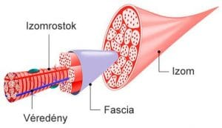
MYOFASCIÁLIS RENDSZER
Mozgatóegység: izom és fascia
Minden izom, minden izomköteg, de még az egyes izomrostok is vékony fasciaréteggel által burkoltak
Ezek a „burkok, rétegek veszik át a mozgási energiát az izhomrostoktól, mozgatják ezen rostok kötegeit
Inak – feszesebb fasciaszövetek – biztosítják az erő átvitelét a csontokhoz (lásd: Achilles-ín)
Hosszú összeköttetésekről beszélünk az izom-fasciarendszerben, amely különböző, egymástól távolabbi testrészeket is összekapcsol – láncolat

Slide 8
A FASCIA FUNKCIÓI
FORMÁL
Befed, beburkol
Kipárnáz
Véd, támogat
Struktúrát ad
2. MOZGAT
Erőt közvetít
Erőt raktároz
Energiát tárol
Nyúlik
3. KOMMUNIKÁL
Ingerület és információ átvivő és továbbító, ingereket és információkat kap és továbbít
2. idegrendszernek is hívjuk, mert az információk átvitele legalább 3-szor gyorsabb, mint az idegrendszer esetében
Neurofasciális rendszer
Sok receptor (mechanoreceptorok, proprioceptorok, fájdalomérzékelő receptorok
Mechanoreceptorok (Golgi, Ruffini, Pacini és szabad idegvégződések)- érzékelik a mozgást, pozícióváltozást, nyomást, nyíróerőt, nyújtást
4. ELLÁT
Anyagcsere, folyadék szállítás, tápanyag ellátás, lebontás
Regenerációt gyorsítja
Rehidratáció

Slide 9
HOGYAN REAGÁL A FASCIA AZ EDZÉSRE?
Edzés hatására:
Megfelelő inger esetén új kollagén rostokat termelnek a fibroblasztok, majd lebontják a régi rostokat
A kollagén rostok újra hullámos formát vesznek fel – a mozgási energia tárolás javul, gazdaságosabb lesz a mozgás
Nő a kötőszövet nyújthatósága
Nő a kötőszövet rugalmassága, elsztikussága
Az egyes fascia rétegek újra könnyen elcsúsznak egymáson
A fascia tréning célja:
A fascia optimális mozgási energia tároló kapacitásának fejlesztése
Elasztikus nyújthatóság, rugalmasság fejlesztése
A hosszú fascialáncok zavarmentes működésének biztosítása
Fiatalos fascia háló és hullámos struktúra kialakítása
Regeneráció gyorsítása nagy megterhelsé után - teljesítményfokozás

Slide 10
ÖSSZEFILCESEDETT ÉS EGÉSZSÉGES FASCIA
A fascia rétegek nem tudnak könnyen elcsúszni egymáson – súrlódás, irritáció, gyulladás
Ha nő a súrlódás – a mozgás több energiát igényel
Az összetapadt fascia rugalmatlan, merev – sérülés, szakadás veszély
Kiegyenesedett kollgaén rostok
Megvastagszik – fájdalom
Dehidratált kötőszövet – könnyebben és gyorsabban sérül
Nő a bomlástermék mennyisége – nem tudja megkötni a vizet, csökken a víztartalom
A kiszáradt, régi kollagén rostok elszállítása, lebontása, megújítása jelentősen lassul
Egyszerre erős és elasztikus, hajlékony, mint a bambusz
Szinte elszakíthatatlan, mint egy vontatókötél
Akár a gazellához hasonló rugalmas moszgást tesz lehetővé
A fascia lételeme a sok síkú, változatos, rendszeres mozgás, sok nyújtás, rugózó, libegő, lengető mozgás
Fascia tréning segítségével elérhetjük, hogy
az inak és szalagok terhelhetősége nő
elkerülhető az ízületekben lévő fájdalmas súrlódás
védi az izmokat a sérüléstől
formában tartja a testet
az izmok energiatakarékosabban, hatékonyabban dolgoznak
Csökken a regenerációs idő
Nő a teljesítmény

Slide 11
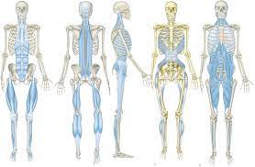
A 4 LEGISMERTEBB FASCIA LÁNC Felületes elülső lánc, felületes hátsó lánc, oldalsó lánc, spirál lánc

Slide 12
A fasciális nyújtás alapszabályai
Maximális kinyújtás
Vektorváltás
Aktív nyújtás – mini rugózások, szökdelések
Energiaátvitel: nemcsak a szalagok, inak tárolnak energitá, hanem az izompólyák is
Katapult effektus: kenguru, béka; a fasciában tárolt kinetikus energia célzottés akaratlagos elengedése hosszú ugrásokat tesz lehetővé; lágy ugrások edzi ka rostokat, a kemény ugrások edzik a szalagokat, inakat; felsőtestnél hintázás, jobbra-balra
Sérülés esetén ne végezzük
Minden szögben, minden síkban, játék a síkokkal, szögekkel
Hidratáció, lassú mozgások
Alkati adottságok figyelembe vétele

